Slide 1
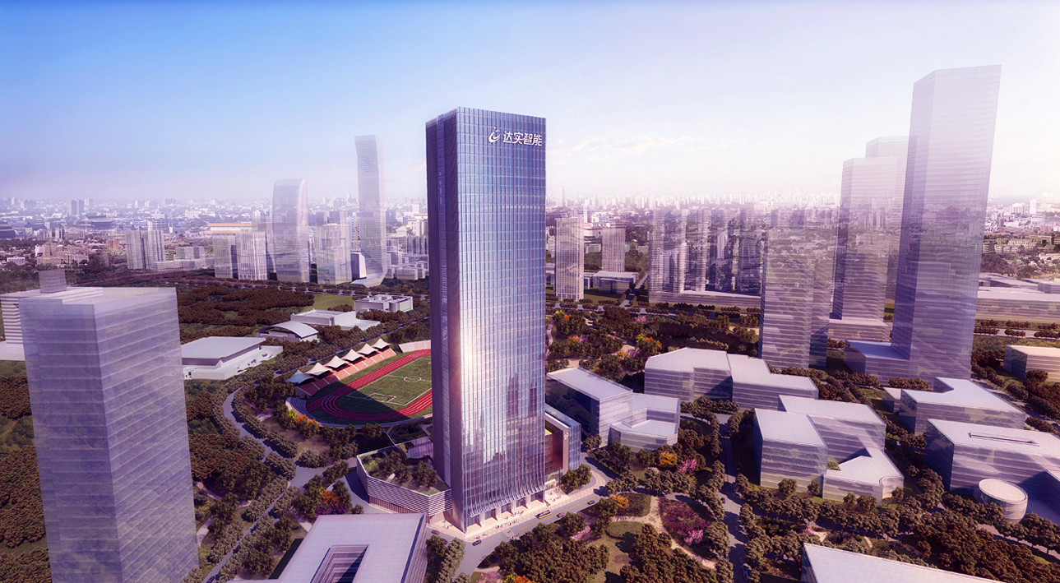


智慧校园一卡通解决方案
深圳达实物联网技术有限公司

Slide 2

目录 Contents
一、公司概况
二、需求分析
三、解决方案
四、案例

Slide 3
目录 Contents
一、公司概况

Slide 4
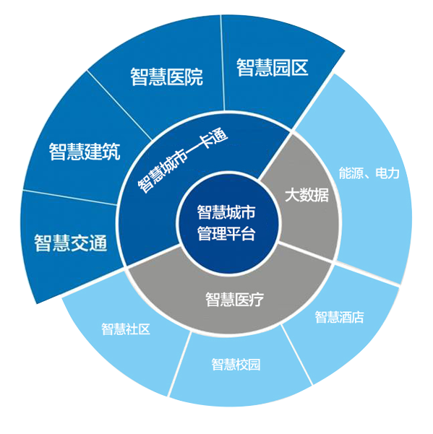

一、关于达实 About DAS
达则兼善天下，实则恒心如一
股票代码：002421
成立时间：1995年 注册资本：19.2亿
校园员工：3000多人 营业收入：25.7亿
经营宗旨：让城市更智慧，让建筑更节能
服务内容：提供“一个目标、两项认证、三大领域、配套融资”的整体解决方案
以节能、环保、高效、安全为目标，达实智能服务于智慧城市管理的四大基本要素：大数据、能源、水和交通。以绿色、物联、可持续为核心，全面融合生态文明理念，服务智慧城市管理、智慧民生和智慧经济，建设宜居宜业、可持续发展的美丽城市。
主营业务：
智慧医疗
智慧交通
智慧建筑

Slide 5

发展历程Development
2016-2018 定位智慧城市物联网一卡通
国内首家推出完整的手机APP、NFC手机、微信一卡通应用平台
达实智能/ 达实信息
成功上市并收购黎明网络
跨跃(2008~今天)
定位智能建筑门禁市场
-业绩增长35－68%/年-建立起国内安防品牌形象
-成功上市并收购黎明网络，从产品事业部过渡到了“达实信息”
达实智能
华润投资联合成立
华润达实
创新(2004~2007)
依托”校园、校园”优势市场开发集成商渠道合作模式
-成功签约当年历史最大数字化校园二军大、国防科大、数字化校园
上海宝钢等经典案例，确立集成商战略合作的渠道模式
发展(2000~2003
达实自动化
2000年实行股份改革
开发出国内第一个真正意义上的一卡通平台
采用“一卡一密”发明专利技术应用
实现“卡通、库通、网通”一卡通功能
全部采用自主开发的多款专利外观
起步(1996~1999)
推出第一款门禁
-主要面对校园市场
-考勤门禁消费三款产品

Slide 6
目录 Contents
二、需求分析

Slide 7



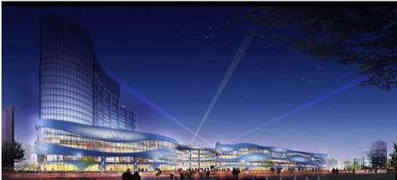

二、需求分析
打造成智慧校园
利用校园互联互通的网络基础建立一卡通系统平台，融合到校园智能化管理平台，让校园变得更智慧。
提升学校管理及服务水平
加强物业管理人员对校园的高效管理，如发生安全事件，可迅速通过平台调取相关信息。
提升校园的安防等级
增加访客系统与门禁、通道、梯控的联动能力，增加对校园突发事件的处理、应变能力。
用电子的方式代替传统人工管理的模式，实现通过平台对重要区域的管控。
提升校园形象
提升校园的形象，符合对内外部人员严格管控的要求。
快速的访客流程及各区域的管控为来访者提供更直观的体验。
优化用户体验
通过物联网、生物识别等新技术，智慧人性化的设计服务，优化用户的体验感。

Slide 8
目录 Contents
三、解决方案

Slide 9

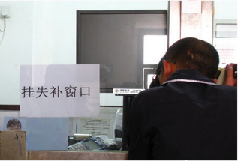


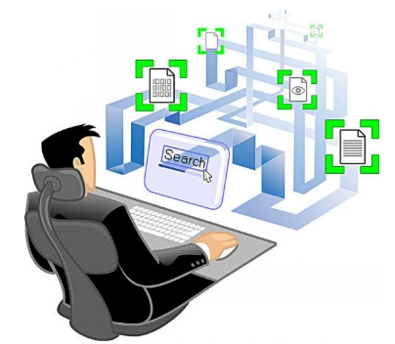


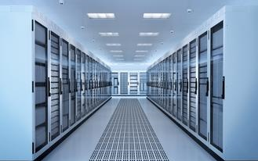
三、解决方案
按照“集中管理、统一控制”的设计理念，系统实现“安全控制、方便管理、人性化服务”的目标，根据各种场所的不同管理要求进行一卡通系统建设，为智慧校园的管理提供辅助手段，为入驻单位和人员提供人性化、高体验感、可扩展的智慧服务。
统一数据
统一卡务
统一结算
智慧体验
集中管理
多级控制
个性化定制
数据挖掘

Slide 10

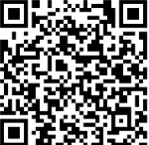

三、解决方案
依据“提前规划，安全性、合理实用性和可操作性结合”的原则，按照“统一标准、打造软件平台与硬件设备松耦合的、可扩展持续性、智慧的移动一卡通应用”的设计理念，最终实现“CPU卡、二维码、人脸指纹等实体、虚拟凭证互补，移动终端为载体的智慧校园生态一卡通云平台“。
实体凭证
（CPU卡）
智慧校园一卡通云平台
虚拟凭证
（二维码/人脸）

Slide 11


3.1 应用规划
智慧校园
一卡通应用
校区一卡通应用
校园
校区1
校区2
校区3
……
智慧校园一卡通云平台
云平台
计算资源池
存储资源池
网络资源池

Slide 12
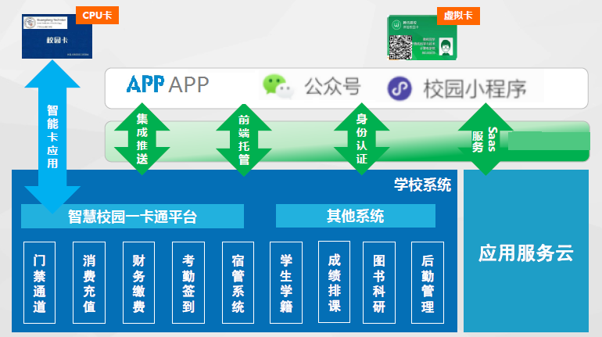
3.2 系统架构

Slide 13
3.3 平台性能
大容量
架构模式
采用金融级CPU应用规范，可支持大容量的智能卡规划；
发卡用户数达100万，支持区域级大数据；
连接设备数无限制；
架构采用“1+N”搭积木，即一个平台系统、N个应用，扩展性强；
系统支持分布式架构/云架构，满足多环境部署要求；
系统支持数据集群模式；
实时性
扩展兼容
系统与设备校时误差不超过500ms；
系统与设备交互不大于2S；
单卡授权数据到设备生效下行时间不大于2S；
支持Windows/Linux平台和SQL Server、Oracle等主流商用数据库；
系统提供丰富标准接口：OPC、ODBC 、API 、OCX 、WebService、JDK等；
系统采用C/S、B/S混合，支持IE，PC客户端、APP、微信、小程序等访问模式；

Slide 14
3.4 平台特性
标准化
行业化设计
安全性
系统字段符合国家教育信息数据字典；
智能卡应用规范符合金融PBOC2.0标准，支持电子钱包的支付和校验安全；
平台系统各业务接口流程、字段标准化和跨平台化，支持不同业务系统不同厂家的系统无缝对接。
多级系统权限管理，支持纵向和横向多维度组织结构管理，以及业务审批；
系统具备功能权、部门权、等级权、报表权、操作权和设备权，可以自由组合，灵活复杂安全管理模式；
三级安全运营模式。系统具备在线、离线、紧急三级运营模式，实现在不同环境下与其他系统联动运行，确保安全。
自动化管道设计。采用标准信息接口，与ERP/OA等数据源对接，实现一卡通业务自动化运营。
系统采用国内首创“一卡一密”发明专利，利用客户私有秘钥，实现系统、应用、用户、卡、设备均有唯一加密密钥，防止系统和数据被入侵破坏；
系统支持不同的生物身份识别技术，采用多重验证，进一步加强重点防护部门；
系统支持TCP/IP、RS485等多种网络的环路和级联，实现网络的安全稳定和实时性，节省建设维护开支。

Slide 15
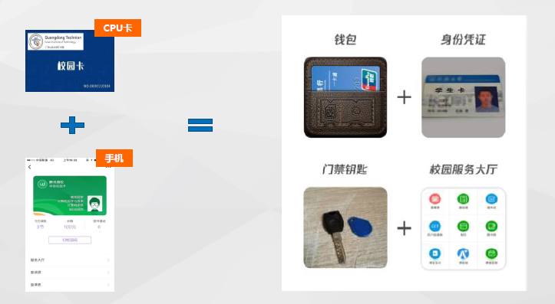
3.5 平台核心功能

Slide 16
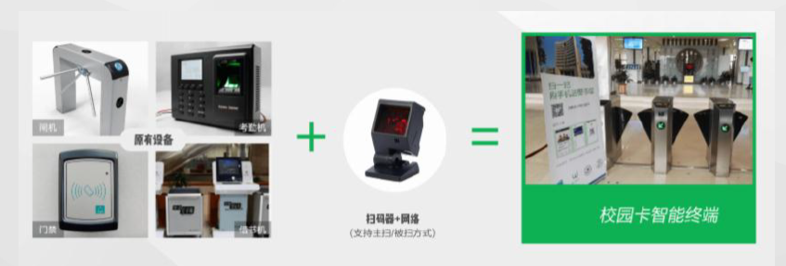
3.5.1 身份认证
校园各类门禁、通道、考勤签到、图书借阅，以及各类应用系统，凡是需要身份认证的服务或场所，可以一卡（码）轻松完成，遍行校园，方便快捷。

Slide 17
3.5.1 身份认证
智能卡和虚拟校园卡结合均可以覆盖学校生活、工作各类生活线上和线下应用场景，优势互补，有效提升平台系统的使用效率和用户体验感，增强学生对学校的认同感。

Slide 18
3.5.2 电子钱包
集消费、缴费、充值、余额查询等于一体。支持微信代扣、电子钱包、一卡通支付等多种支付方式。

Slide 19
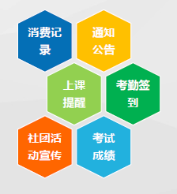
3.5.3 信息服务
系统提供电子校园卡面消息、公众号、短信等三种模板消息推送方式，并支持二次推送，消息通知全方位精准触达各类用户。

Slide 20
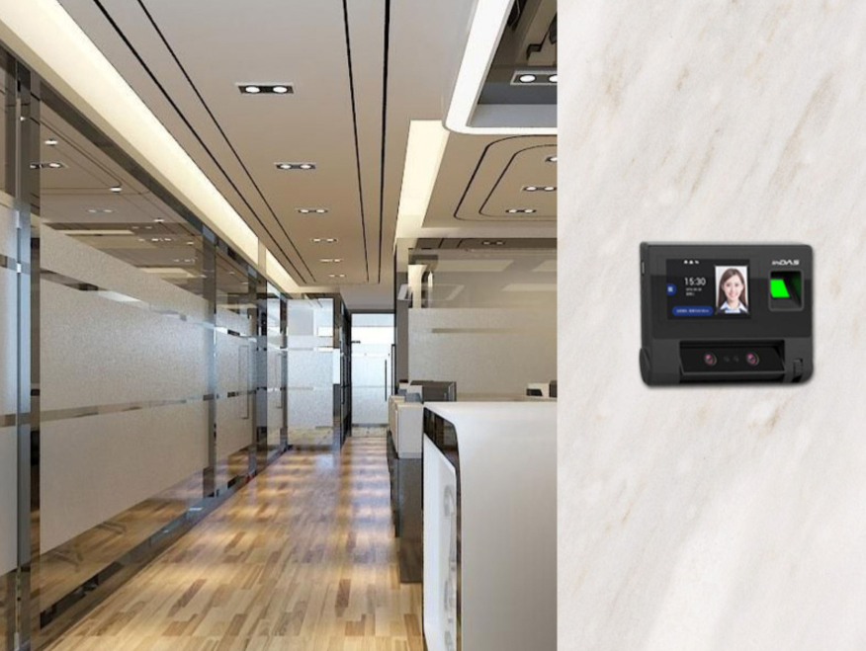
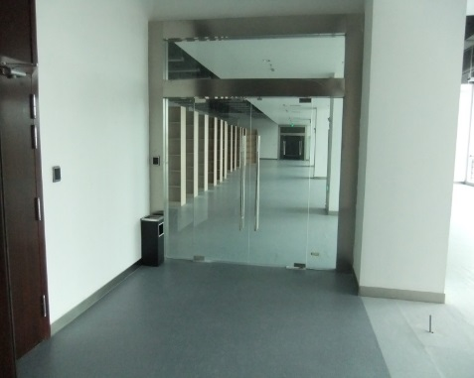
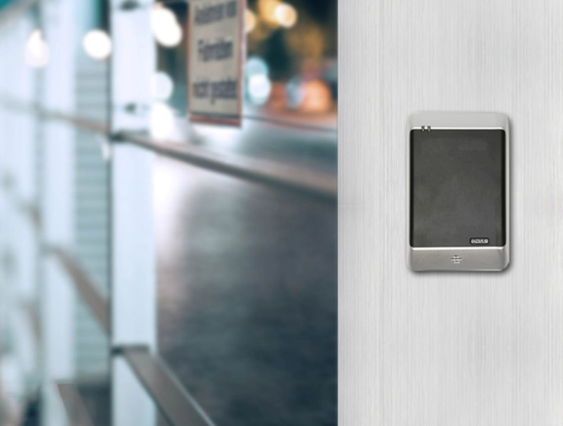
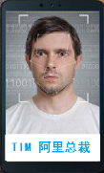
3.6 物联网门禁
校园人员密度大，设备物资集中，安全管控异常重要，所以在财务室、领导办公室、机房、设备间、集控中心、生产车间等重要区域，需要安装门禁。达实物联网门禁系统，可实时记录每个受控区域进出的员工及外来访客的进出时间，在提供消防、防盗、报警等信息的基础上，还可实现远程开关门控制，全天候保驾护航。
经典简约门禁
人脸指纹门禁
人脸识别门禁

Slide 21
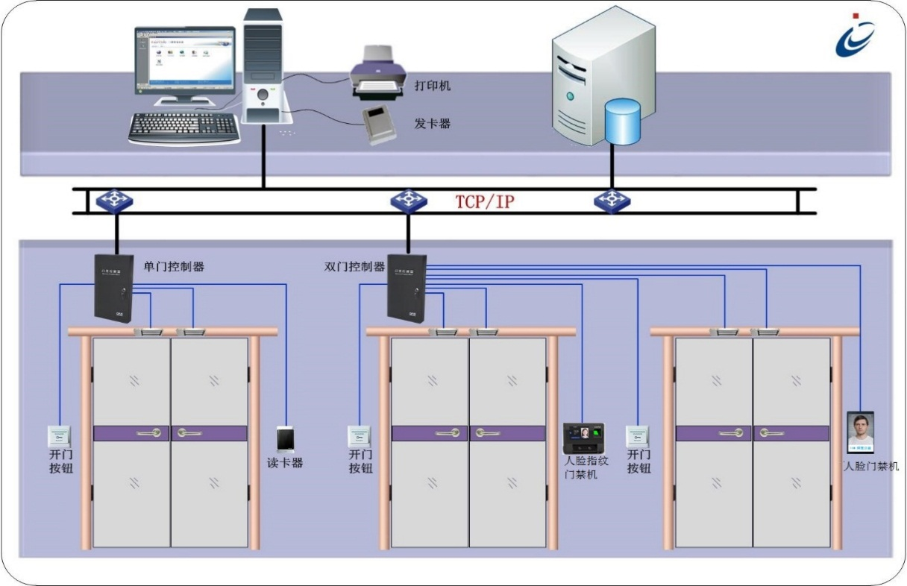
3.6 物联网门禁 – 分体式门禁
物联网门禁系统可独立使用，也可联网使用。通过验证控制出入，同时产生开门时间记录作为员工进出的查询或考勤管理，也可以作为在线巡更的依据。支持智能卡、二维码、蓝牙、人脸/指纹生物识别等多种物联网凭证验证方式。
系统特点：
基于C3一卡通平台模块化设计
身份识别，实时记录显示人员信息
系统支持256个时间段，16个时间组，128个节假日、胁迫码进入报警等高级功能。
支持多种门禁出入控制，包括：刷卡权限、刷卡时限、卡加密码、多卡开门、双门互锁
非法事件自动报警、布撤防管理；
支持二代身份证、二维码、生物识别验证；
标准的集成、联动接口，支持多种对接协议；
门禁通道实时监控，直观显示出入口通行情况
支持在线巡更、访客、考勤、会议签到功能

Slide 22
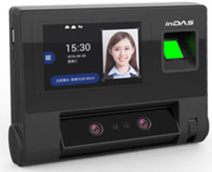

3.6 物联网门禁 - 生物识别门禁
可根据现场要求选用人脸、指纹等生物识别终端，满足VIP室、办公室、库房、财务室等特殊区域的门禁高安全级别管理要求，屏蔽代打卡的安全漏洞。
低配合：可以在低配合的状态下、指定范围获取人脸图像；
非接触：人脸识别门禁通道具备非接触性，满足医院场景的卫生防疫需求；
识别模式：支持刷卡、二维码、人脸、指纹独立或组合模式下的1：1、1：N识别；
兼容性：兼容现有ACS系统结构和人员权限管理模式，人脸权限与现有人员门禁权限自动匹配。
安全性：符合金融级生物识别标准，采用3D防伪人脸识别算法，结合双目红外高清摄像头，安全性极高
指纹3D人脸门禁机
人脸识别性能指标
识别速度 | 拒识率 | 误识率 | 识别率
<= 1.5秒 | <= 1% | <= 0.0001% | >= 99.5%
动态双目人脸门禁机

Slide 23

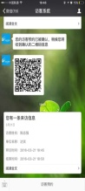


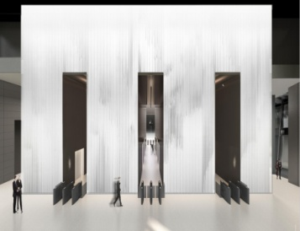

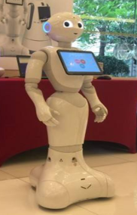
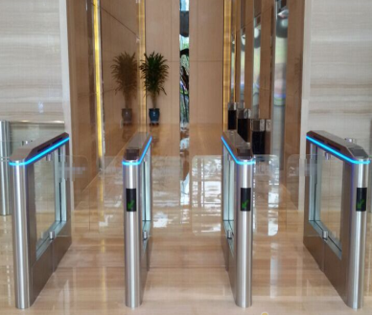
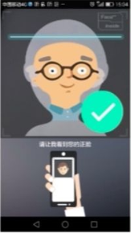

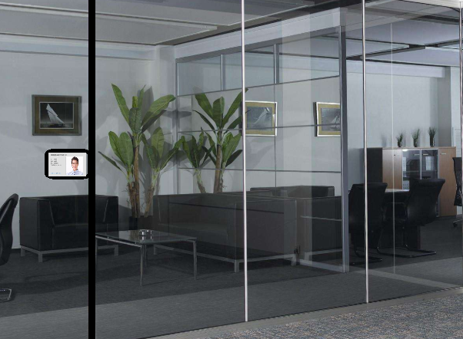
3.6 物联网门禁 – 无感门禁
教职员工或访客通过系统登记，获取二维码，注册人脸，在进出校园办公区时支持无感通行。
访客门禁
机器人识别二维码
机器人识别来访者身份
微信预约
推送信息给被访人，预约确认返回二维码
访客达到校园，出示访客二维码
访客录入人脸识别系统
人脸识别通过授权闸机；联动电梯进入大楼
离开大楼
教职员工门禁
员工通过微信或APP注册人脸信息
人脸识别通过授权闸机；联动电梯进入大楼
人脸识别通过门禁进入办公室

Slide 24
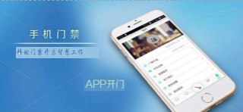
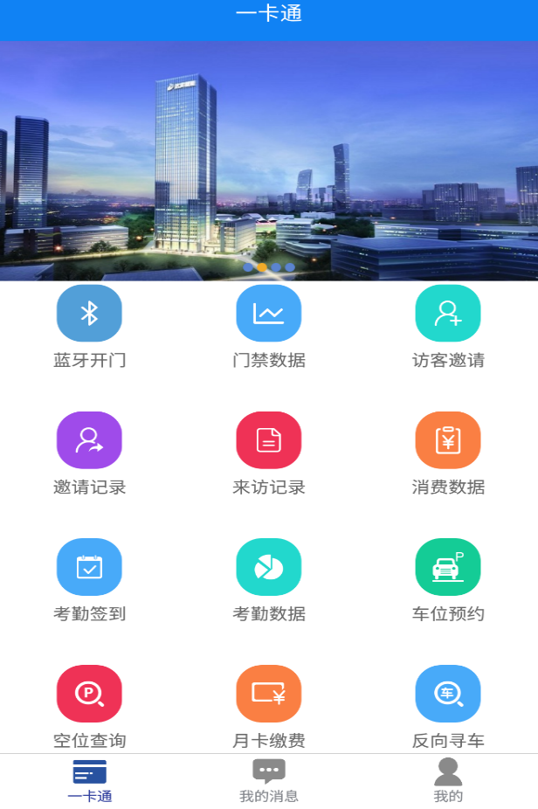
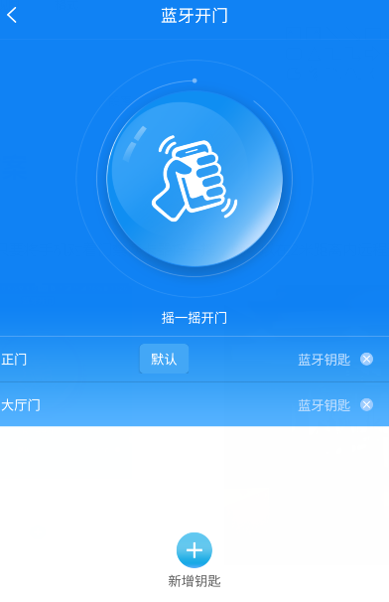

3.6 物联网门禁 - 蓝牙门禁
在校园办公区特定门禁点可通过手机蓝牙摇一摇、息屏自动感应等方式自动开门，非接控制便捷高效安全，提高用户的体验度。
智能、高效、安全、洁净；
支持移动端APP和微信小程序

Slide 25
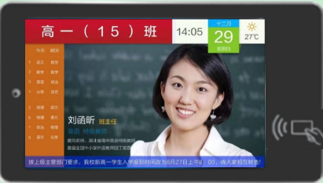








3.6 物联网门禁 – 智慧班牌
在教室或功能室门口安装智慧班牌，实现人脸或刷卡门禁、人脸或刷卡考勤、班牌管理、教学或活动信息发布。极大提高校园安全、校园管理、校园宣传、家校互联等智能化和信息化水平，大力减少综合资源成本。
智慧班牌功能
门禁考勤模式
上课模式
课间模式
欢迎模式
智慧班牌
校宣模式
通知模式
功能室模式
考试模式
注：部分功能需要与对应的信息系统进行系统对接，实现数据数据共享

Slide 26
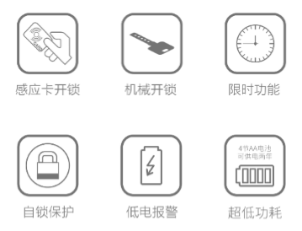

3.6 物联网门禁 – 一体化Lora智慧门锁
在校园重点办公室、学生公寓等安装智能云门锁，刷卡、指纹、密码等多种开门方式，美观安全实用，大力减少学年更换机械锁的经济和人力成本，避免安全管理漏洞。同时开门权限可与宿管系统智能联动，实现“调整即生效”。
采用指纹门锁还可以支持智慧归寝核查，远程查寝，防止学生夜不归寝，避免代打卡的管理和安全风险，提升精细化管理水平。
选配支持智能卡、密码开门，标配支持机械钥匙开门；
支持Lora 物联网通信；
高抗干扰性，不受Wi-Fi等信号干扰；
传输距离远，室内穿墙1000M；
超级多联，单网关接入达60个；
低功耗，4节AA电池可使用2年；
空旷通信距离<5KM；
Lora物联网智能云门锁

Slide 27
3.6 宿舍门禁
技术方案 | 分体式门禁 | 一体式智能门锁
优势 | 1、安全性高，可联动消防报警系统，实现紧急情况下自动开门疏散，避免安全事故； 2、功能强大，提供专业的门禁考勤功能，满足不同个性化需求； 3、可扩展性强，仅需增设相应识别模块即可实现不同验证方式； | 1、美观简单 2、系统维护便捷 3、建设成本相对较低
不足 | 建设成本相对较高 | 功能安全较低，无紧急开门模式
根据多年项目建设和运营经验，推荐学生宿舍门禁采用分体式门禁，提升学生公共安全管理水平

Slide 28
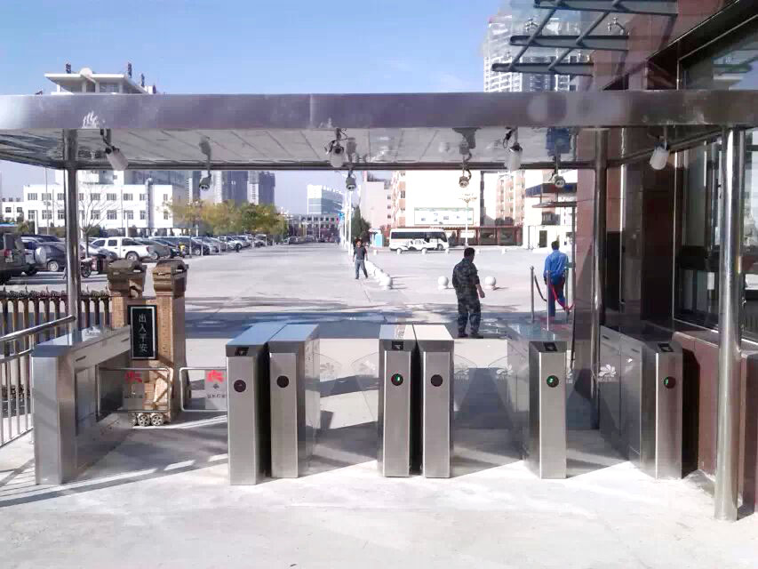
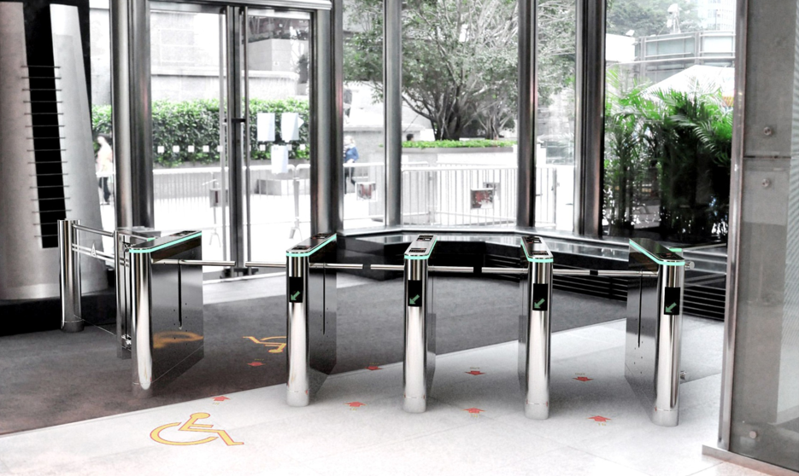
3.7 物联网通道
校园作为人员密集区域，且因上下班等时间相对固定，其人流量具有爆发性，所以校园大门、生产区域、办公楼出入口等区域安装，控制人流安全有序。
达实物联网通道系统，可实时记录每个受控区域进出的员工及外来访客的进出时间，在提供消防、防盗、报警等信息的基础上，还可实现远程出入通道控制，全天候保驾护航。
摆闸
二维码通道

Slide 29
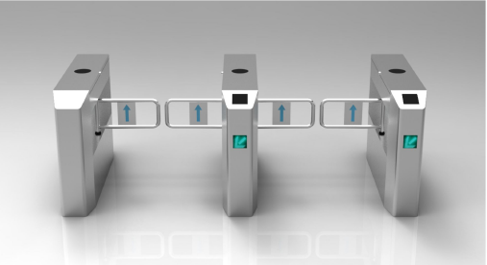
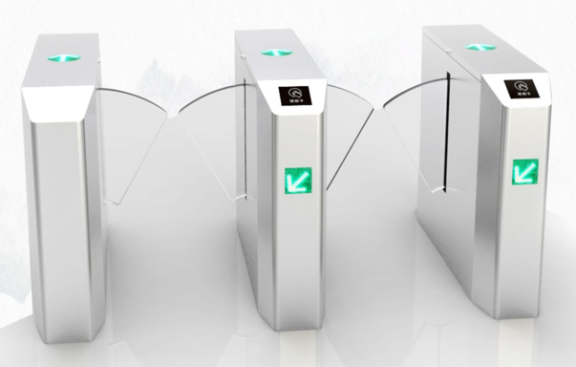
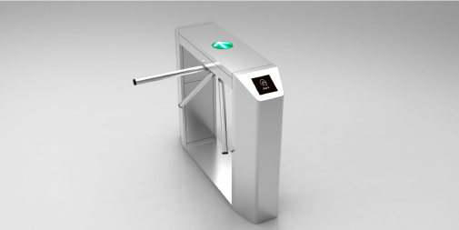
3.7 物联网通道 – 人车行通道
达实人车行通道系统，可实时高效的核验人员信息，验证身份合法性，利用闸机限制性与人性便捷性的设计，在保证校园出入安全，实现高效便捷的智慧化管理。
摆闸
适用于人、自行/电动车通行
通行速度20人/分钟
系统特点：
快速身份识别技术，可准确、高效识别卡、二维码、生物识别；
实时故障自检及报警提示，确保系统安全运行，方便维护、使用；
具有方向指示，引导人车出入通道口；
具有闸门感应自动锁死功能，保护设备杜绝强制通行；
自动统计、显示通行人数，便于实时查看，显示总数高达九万多；
远程控制管理：云居里操作闸门所处状态的功能，以满足用户特殊需求及消防安全要求；
强大的自检功能：设备随时处于故障监视状态，良好的报错功能友好的实现人机交互方便快速实现检修；
翼闸
适用于人通行
通行速度30人/分钟
三辊闸
适用于人通行
通行速度20人/分钟

Slide 30
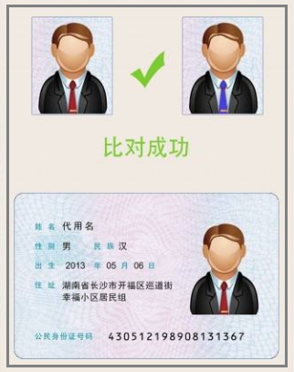
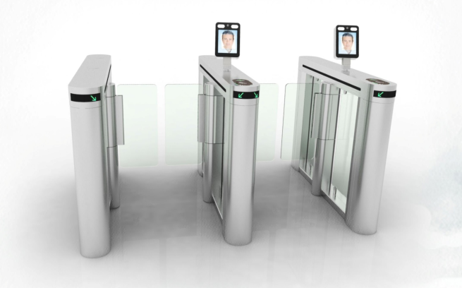
3.7 物联网通道 – 人脸识别通道
达实人脸识别通道系统，可实时高效的核验人员人脸信息，人证比对验证身份合法性，保证校园出入安全，实现高效便捷的智慧化管理。
系统特点：
基于高强度不锈钢框架设计
身份识别，实时记录显示人员信息
系统支持256个时间段，16个时间组，128个节假日、胁迫码进入报警等高级功能。
支持常开、常闭、按钮控制等功能，以及防潜回、人证比对功能；
非法事件自动报警、布撤防管理；
支持二代身份证、二维码、生物识别凭证独立或组合验证方式
标准的集成、联动接口，支持多种对接协议；
通道实时监控，直观显示出入口通行情况
人脸识别速通门

Slide 31
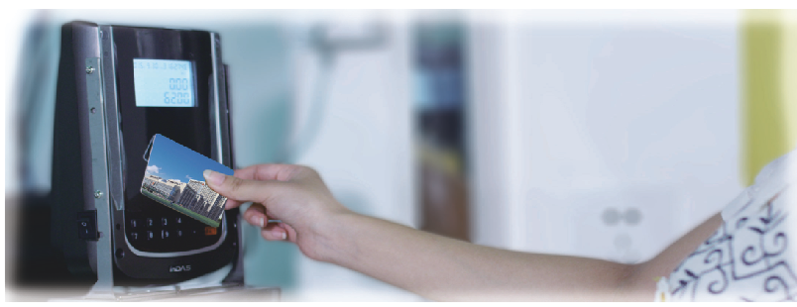
3.8 综合消费 – 常规结算
在校园餐厅、商超等设置若干非接触式智能卡消费机，实现刷卡消费，取代过去使用餐票或现金的落后方式。
就餐卡还可以在超市、商店或者移动售货点刷卡购物, 通过微信、支付宝、现金等方式就餐电子钱包充值，方便高效。
支持IC卡多应用；
支持脱机、联机消费；
收费模式：单价、编号、定值；
消费限制：限次、限额、密码；
查询、补助充值、修改密码、挂失；
* 扩展支持二维码、人脸支付；
餐厅就餐刷卡消费

Slide 32

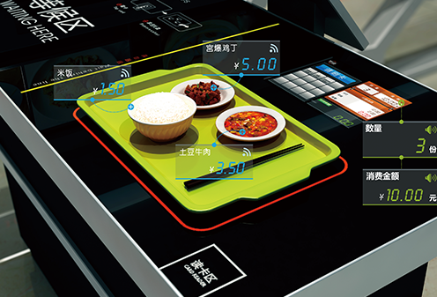
3.8 综合消费 – 智盘结算
校园餐厅就餐使用智盘消费系统，所使用的每一个餐具，都植入了RFID芯片。当顾客选餐完毕，只需将托盘放入“结算区”，系统自动识别所有菜品，并统计整单金额。顾客自助核对，刷卡支付即可。实现快速结算，提升就餐体验，做到“不排队，秒收银”，节约人工。
高效批量识读
定额扣款
快速核算
支持联机、脱机交易
商品混合录入
多单一付
*扩展支持扫码、人脸支付
餐盘植入RFID芯片
智盘快速结算

Slide 33
3. 8 综合消费 – 电子钱包
系统建立在线和现金钱包两种账户。在线账户支持现金、微信或银行卡充值，并支持二维码扫码消费。CPU卡内建立现金钱包，现金充值在学校使用，也可通过自助终端由在线账户领款充值。
由平台统一发放减值操作PSAM卡。第三方消费机通过PSAM卡认证进行扣款，保证安全性；
可在一卡通平台消费模块统一操作，无需第三方消费管理软件；
消费模式多样，可实现定制化需求，如各地不同的折扣标准及消费限制等。
在线钱包
可用于线上充值、扫码消费等线上场景，也可指定用于学校发放补助的账户，实行转款专用
现金钱包
可用于所有消费场所，余额不够时从在线钱包扣款
如应用非接触智能卡电子钱包充值或领取补助，需配置专用自助终端实现领款

Slide 34
3.8 综合消费 – 清结算
学校食堂消费由不同商家承包模式，为实现学校财务审计的便捷性，采用商家自行清结算管理。
1、自助清结算
一卡通消费系统建立商家1钱包和商家2钱包两种联机账户。联机账户支持人工现场现金充值，也可通过微信线上充值。
1、商家1通过消费系统实现现金充值，专款专用；
2、商家1通过消费系统清结算功能自主清结算；
商家1钱包
1、商家2通过消费系统实现现金充值，专款专用；
2、商家2通过消费系统清结算功能自主清结算；
商家2钱包

Slide 35
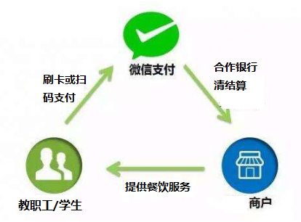
3.8 综合消费 – 清结算
2、微信支付清结算
一卡通消费系统与腾讯微校平台对接，一卡通消费系统分配商家1和商家2对应的消费终端，微信支付建立商家1和商家2的账户。
教职员工和学生（家长）开通微信钱包；
教职员工和学生（家长）通过刷实体校园卡或虚拟校园卡在商家消费机上消费；
商家提供餐饮商品服务；
微信支付统一与商家1和商家2按照微信支付清结算规则实现清结算；

Slide 36
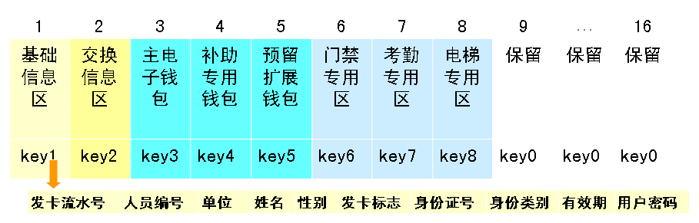
3.8 综合消费 –应用规划
智能卡需要做好应用规划，特别是消费钱包，建议预留好扩展钱包，保证后期扩展应用无需回收卡片重新发卡。
安全：采用CPU卡和住建部国密秘钥体系
标准：采用住建部城市一卡通标准文件结构
通用：在标准公用钱包应用文件目录下中建立考勤、门禁等特定场景应用文件；

Slide 37
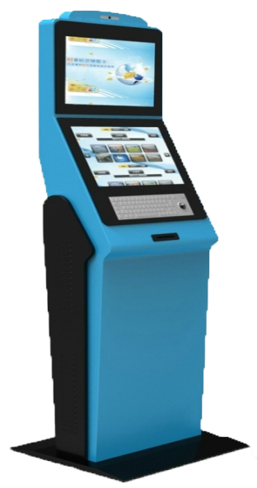
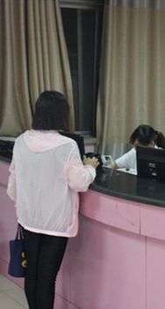



3.8 综合消费 – 充值圈存
员工消费前可利用自助终端机、人工方式给消费钱包充值，也可利用手机通过第三方支付系统（如微信、支付宝）给消费钱包充值。
自助终端机
人工现金充值
第三方支付

Slide 38
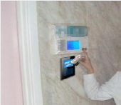
3.9 考勤管理
针对校园不同人群多样的考勤签到要求，在系统设计上采用72小时坐班制，能实现跨天跨夜排班，智能模糊排班，自定义报表管理；有效解决考勤规则多样化、排班管理复杂化的问题；配合达实拍照考勤机、人脸/指纹考勤机、手持终端，对代打卡问题进行有效遏制。
同时支持对应的门禁记录作为考勤签到依据，提供灵活多样的手段，满足不同的考勤签到需求。
刷卡拍照签到
手持扫码考勤

Slide 39
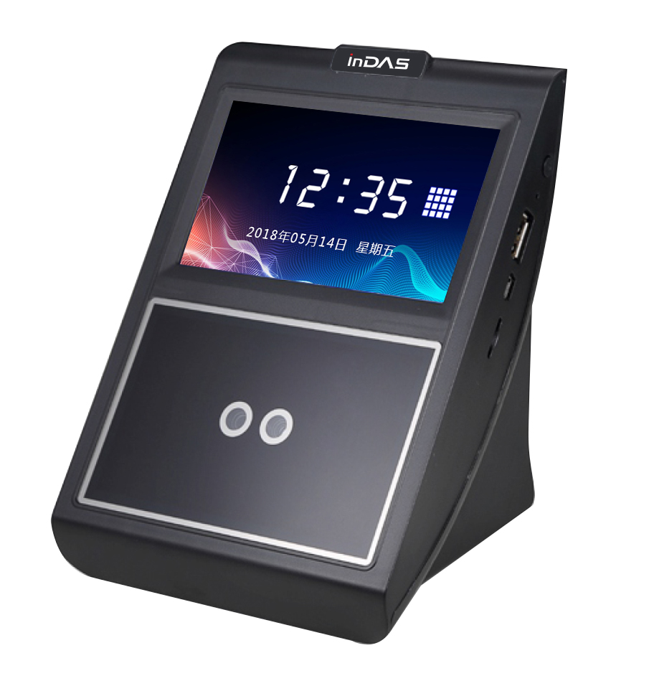
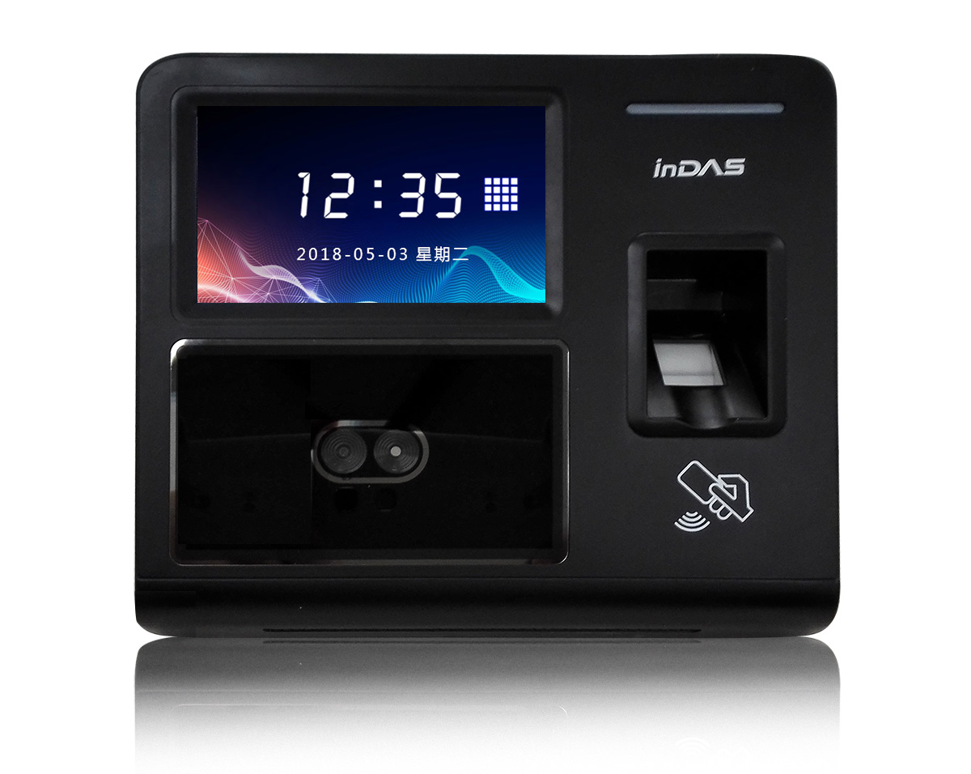
3.9 考勤管理 – 生物识别考勤
在校园重点区域安装生物识别考勤，避免安全管理漏洞。采用人脸指纹考勤，避免代打卡的管理和安全风险，提升精细化管理水平。
支持 面部容量：500人、1000人、2000人、3000人
记录容量：20万条
摄像头：双目高清摄像头
验证方式：人脸、指纹、掌纹、掌静脉、密码、IC卡
识别方式：1：1，1：N
比对速度：<= 1秒
拒识率：<= 1%
误识率：<= 0.0001%
通讯接口：USB 2.0免驱动，10M/100M 以太网，U盘
门禁输出：1组继电器开关信号输出；1组WG26信号输出；一路门磁信号输入；一路报警信号输出；一路开门按钮输入。
使用距离：30-80cm
3D人脸识别考勤
人脸指纹考勤一体机

Slide 40


3.10 巡更管理
采用在线巡更的方式，利用消防通道和设备间的门禁设备作为巡更点，来实现电子巡更。
门禁数据
巡更记录
智慧校园一卡通云平台
上传
提取
支持时段、时间组、节假日控制模式；
支持消防报警联动，以及远程控制；
支持电子地图自定义巡更线路管理；
巡更点、路线等管理和复用；
支持巡更数据的统计和对接；
支持巡更事件记录的上报跟踪和汇总通知；
支持一键报警功能；

Slide 41
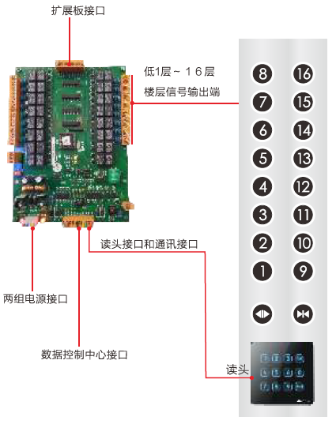
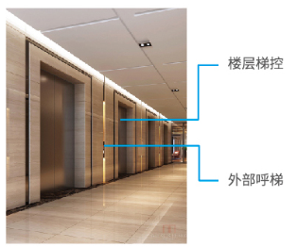
3.11 电梯控制
电梯属于特殊设备，在校园办公区、车间专用电梯、货梯安装电梯控制，通过刷卡呼梯，实现专梯专用，为乘客提供安全便捷的乘梯环境，为人员财产安全提供保障。
权限用户刷卡呼梯；
单层权限用户刷卡后，电梯自动到达指定楼层；
多层权限用户刷卡后，电梯释放权限楼层的按键，等待用户按键；
支持时段、时间组、节假日控制模式；
支持消防报警联动，以及远程控制；
支持扩展控制最多64层；
与电梯系统信号隔离，不影响电梯安全运行；
* 扩展支持二维码、人脸/指纹验证身份；
电梯控制需与电梯厂家沟通确认对接方案，并经政府特种行业设备监管部门同意

Slide 42
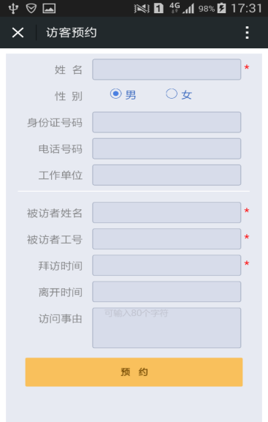
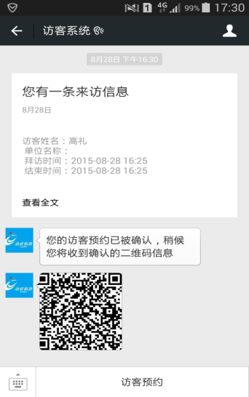
3.12 访客管理
校园外来访客可通过微信等移动端应用进行来访个人信息登记、预约被访人等信息，登录后，系统发送二维码到访登记的手机上，访客凭二维码信息通过办公楼通道、相关门禁通道或电梯，还可通过门卫保安室现场登记领取临时访客卡。
支持预约、受邀、现场登记等访客管理模式；
与停车场、门禁、梯控等系统智能无缝联动；
支持人证比对功能；

Slide 43
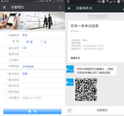
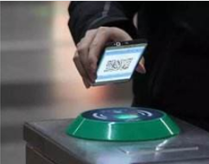











3.12 访客管理
微信预约
被访人确认
访客车牌
识别停车
打印二维码
/人工发卡
访客进闸机
访客：访客至校园保安亭登记访客及被访人信息后，前台发放临时访客卡（一次性纸质标签或手机二维码），从闸机刷卡进入，乘坐拜访楼层电梯至目的楼层，由被访人开门禁带领访客进入。
收发快递人员：大楼为指定的快递公司专员发放一张“特权卡”，快递人员持该卡可至大楼各层公司出入口（或前台）收发物件。由各公司前台统一领取后，二次分发。
食堂送餐人员：按订餐名单送达各公司，凭借餐厅工卡乘坐货梯直接到各个楼层，由各公司前台开门取餐。
预约访问
自助预约
人证比对
人证比对
受邀访问
访客卡回收失效
访客活动
微信邀约
访客活动
结束
二维码离场扫码失效
人工登记
访客乘车
离开
访客出闸机
现场登记
自助登记
人脸离场识别失效
车牌号码失效
人证比对

Slide 44


3.13 会议管理 – 预约
会议室预约管理系统
校园办公区员工科学使用会议室，实现会议室无人值守管理，会议前通过手机APP或微信可随时了解会议室使用情况，并预订自己的会议室，会议组织人员可通过微信方式预约会议室（包括会议编号、与会人员、使用时间），预约成功后系统给相关人员发送预约信息。
支持与会人员请假、出差等考勤操作。

Slide 45

3.13 会议管理 – 签到
会议签到管理系统
根据会议组织者预先设定的会议计划，可事先设定参会时间、地点、人员、专家会诊会议等记录，会议人员报到时，如同上下班考勤一样刷卡签到，会议签到器和会议管理软件实时进行数据处理。
支持刷卡拍照、扫码、指纹、人脸签到验证模式

Slide 46


3.14 多媒体教室管理
在多媒体教室安装控制器，根据平台与教学系统联动下发时段权限，实现刷卡或扫码使用多媒体机柜，同时支持教师教学考勤签到，提高多媒体教室管理效率，以及学校整体信息化水平。
智慧联动，自动下发/取消多媒体使用权限
支持鉴权开柜/开启设备
实时监控多媒体教室使用状态
支持“连堂”模式
自定义管理员权限
精确记录多媒体教室实际使用情况

Slide 47

3.15 创新应用 – 移动应用
空间预约
完成学习物理空间的预约及配套管理，实现自助智慧空间高效实用
提供查询门禁数据指定时段的进出记录
门禁数据
完成归寝的管理和查询
归寝查询
提供二维码扫码、蓝牙开门禁功能
二维码/
蓝牙开门
APP
微信
提供其他智慧应用的定制化服务
定制应用
根据手机终端定位，进行移动定位考勤，并进行任意时段考勤数据查询
考勤签到
完成停车管理、车位管理、反向寻车，以及停车缴费等业务的移动化
停车管理
提供在线充值、扫码在线消费、交易查询。
综合消费

Slide 48
3.16 创新应用 – 大数据分析
通过用户活动在管理、行为方面产生的大量数据，分析相关轨迹，辅助领导决策管理。
1. 一卡通财务状况
2. 资源利用率分析
3. 各班级人员出勤率
4. 重点区域时段人员密度分析
5. ……
管理
大数据
用户消费充值数据分析；
用户出入数据分析；
精准用户画像商务营销
……
1. 人员跨地域配合频率
2. 餐厅哪些时间不排队
3. 师生日缺勤预测
4. 不同群体的消费差异性
5. ……
用户
行为

Slide 49
目录 Contents
四、案例

Slide 50






校园一卡通 Campus
达实门禁一卡通，不仅仅是门禁...
清华大学深圳研究生院
深圳大学
香港中文大学（深圳）
深圳职业技术学院
深圳宝安职业技术学校
深圳中学

Slide 51
校园一卡通 Campus
达实门禁一卡通，不仅仅是门禁...
福永塘尾万里学校 | 深圳官田学校 | 龙城高级中学 | 平湖外国语学校
深圳市宝安中学 | 深圳兴华幼儿园 | 龙岗实验中学 | 深圳观澜湖外国语学校
深圳市富源学校 | 深圳市红岭中学 | 深圳兰著学校 | 深圳第八高级中学
宝安区松岗中学 | 红岭中学高中部 | 宝龙学校 | 深圳行知职业技术学校
宝安第一外国语学校 | 丹提实验学校 | 深圳市贤义外国语学校 | 深圳第二实验中学
沙井中学门禁 | 深圳光明新区高级中学 | 深圳新田小学 | 深圳市第二实验学校
深圳坪洲小学 | 深圳市育新学校 | 深圳市横岗中学 | 深圳市南头中学
深圳市海湾中学 | 光明小学 | 深圳第二外国语学校 | 深圳第二高级中学
深圳石岩中学 | 深圳市布吉高级中学 | 大浪实验学校 | 深圳实验学校（高中部）
深圳海韵学校 | 深圳市龙岗区新亚洲学校 | 深圳龙华新区大水坑小学 | 珠光小学
宝安灵芝小学 | 深圳布吉中学 | 龙华同胜学校 | 蛇口育才三中
深圳市第七高级中学 | 深圳市第三高级中学 | 龙华新区高峰学校 | 前海学校
深圳外国语学校高中部 | 深圳市坪山中学 | 南山中英文学校 | 华侨城中学高中部
新城学校 | 深圳市体育运动学校 | 民治小学 | 。。。

Slide 52




附：达实校园介绍
达实校园： 双标准，三认证
LEED-CS + EB铂金级
国标设计+运行三星级
深标设计+运行铂金级

Slide 53





附：达实校园介绍
一卡通平台+APP
手机APP实现智慧办公基于智能卡或手机进行身份认证，综合门禁、访客、停车、考勤、消费、信用凭证、办公设备控制等功能。
BIM+IBMS+FM
以三维可视化实现精确管理为校园机电设备人员提供移动办公，使用手机控制所有的机电设备。物业管理人员通过FM设备设施管理系统，提供高效、即时的物业服务。BIM建筑信息模型，为物业管理和机电运维操作提供三维可视的操控服务。
达实智云DAS e Cloud
以“互联网+”技术实现节能融合物联网、云技术、大数据及移动互联等技术，提供集中云端存储和计算服务，在校园内 “云”资源共享，让每个入住校园都拥有一整片“云”，为住户节省成本、提供便利。

Slide 54


达实门禁一卡通，不仅仅是门禁...
汇报完毕，敬请指导！
深圳达实物联网技术有限公司
地址: 深圳市南山区高新园科技南三路7号达实智能大厦14楼
电话: 0755-86368199
传真: 0755-86368155
邮编：518057
网址：www.csdas.cn
E-mail:sales@csdas.cn
欢迎关注 达实智能及达实物联官方微信
为您分享智慧城市和安防行业的
最新资讯及专家深度分析

